Slide 1
TITRASI ASAM BASA
Kimia analisis

Slide 2
Tujuan pembelajaran
www.themegallery.com
Dapat menyebutkan alat dan bahan yang diperlukan untuk titrasi asam basa
Dapat menyebutkan prinsip titrasi asam basa
Dapat menyebutkan jenis2 titrasi asam basa beserta reaksinya
Dapat menyebutkan tahapan proses titrasi
Dapat menyebutkan kegunaan titrasi asam basa
Mampu melakukan perhitungan titrasi asam basa
Company Logo

Slide 3

Remainder
www.themegallery.com
Company Logo

Slide 4
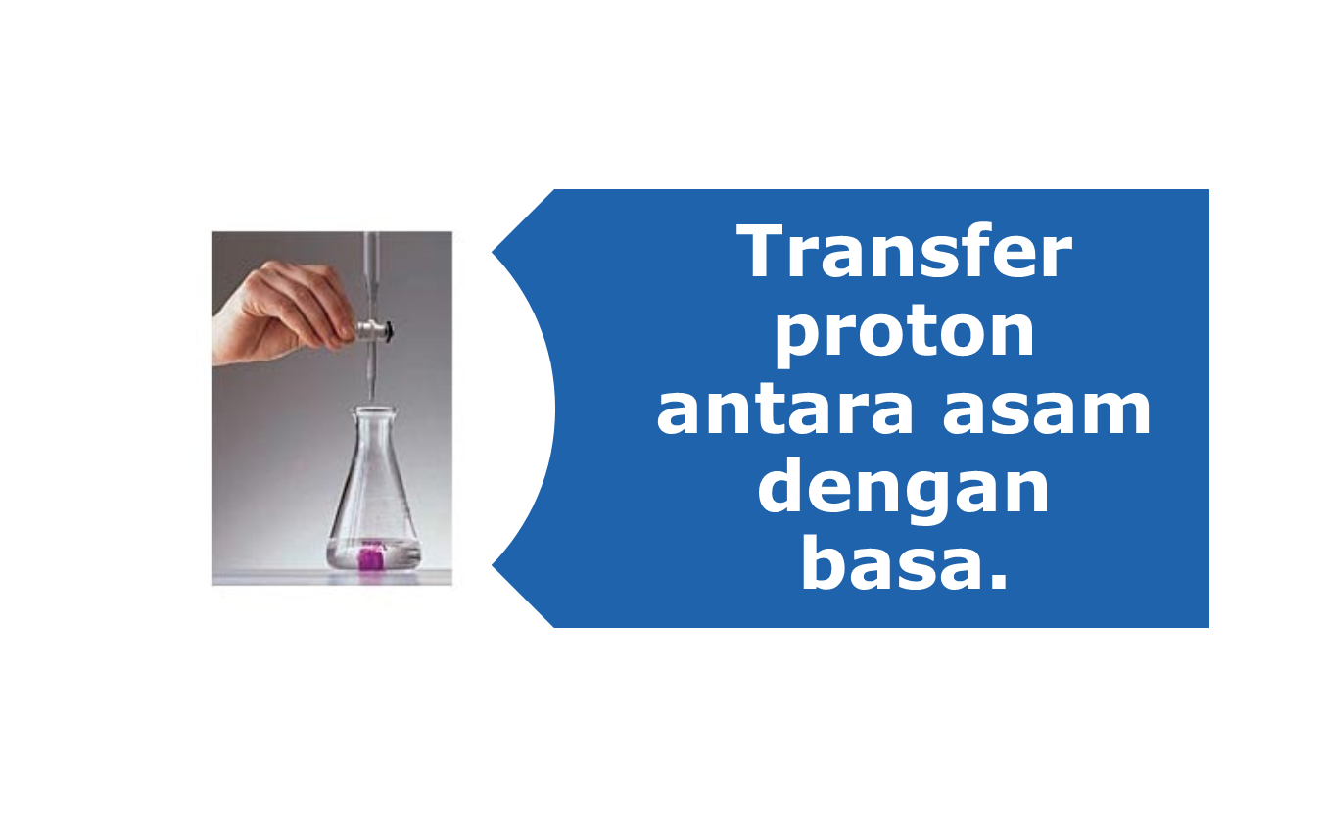
Prinsip
www.themegallery.com
Company Logo

Slide 5
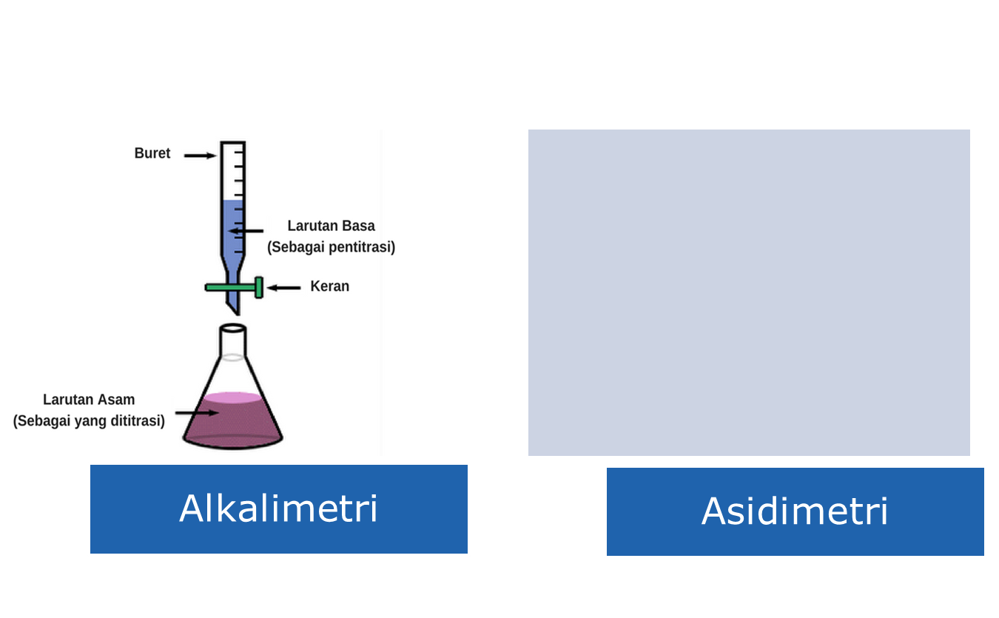
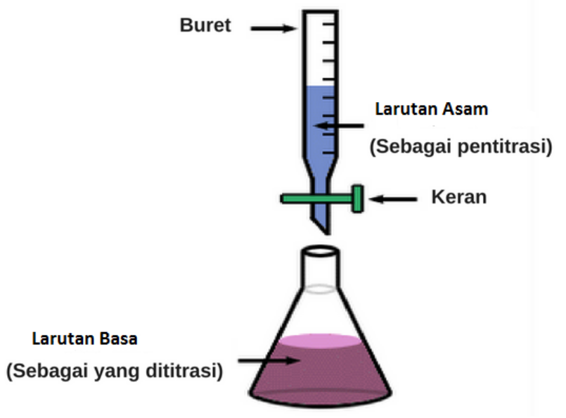
Tipe titrasi asam basa
www.themegallery.com
Company Logo

Slide 6
Alat dan Bahan
www.themegallery.com
Alat :
1. Buret
2. erlenmeyer
3. Volume pipet
4. statip
5. Klem
Bahan:
1. Pentiter : larutan standar
2. indikator
3. pelarut
4. sampel
Company Logo

Slide 7
Larutan standar
www.themegallery.com
Standar primer: Na₂CO₃, Na₂B₄O₇, Kalium Hidrogen Ptalat (KHP), H₂C₂O₄
Standar sekunder : HCl, H₂SO₄, NaOH, KOH
Company Logo

Slide 8
Indikator
www.themegallery.com
Visual : adalah asam lemah atau basa lemah (senyawa organik) yang dalam larutannya warna molekul-molekulnya berbeda dengan warna ion-ionnya. Contoh : fenolptalein
Elektrokimia : potensiometri
Company Logo

Slide 9
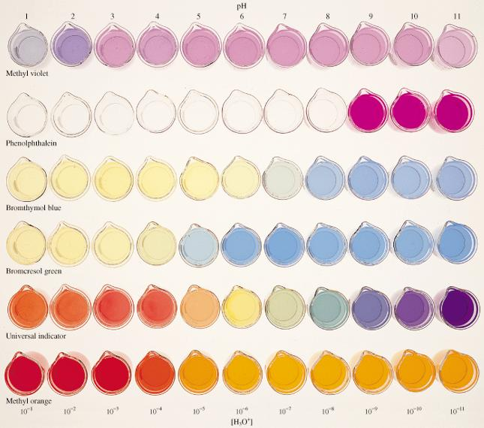
Perubahan warna indikator
www.themegallery.com
Company Logo

Slide 10
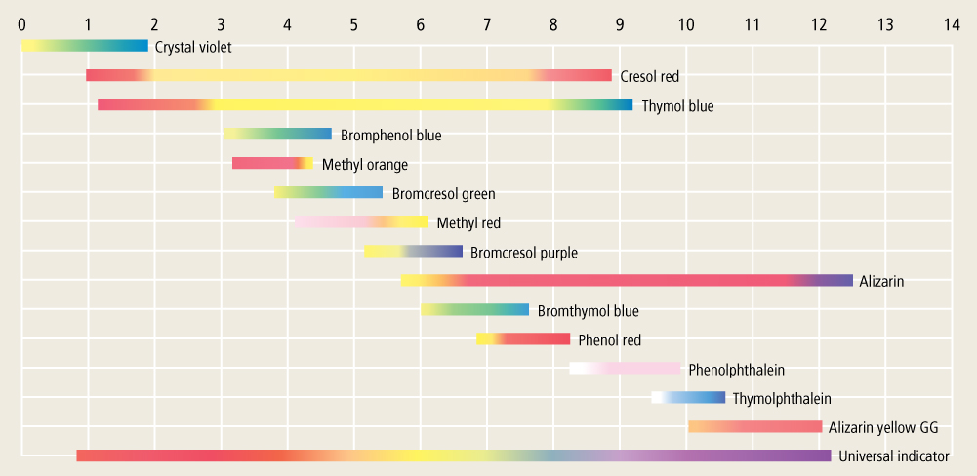

Slide 11
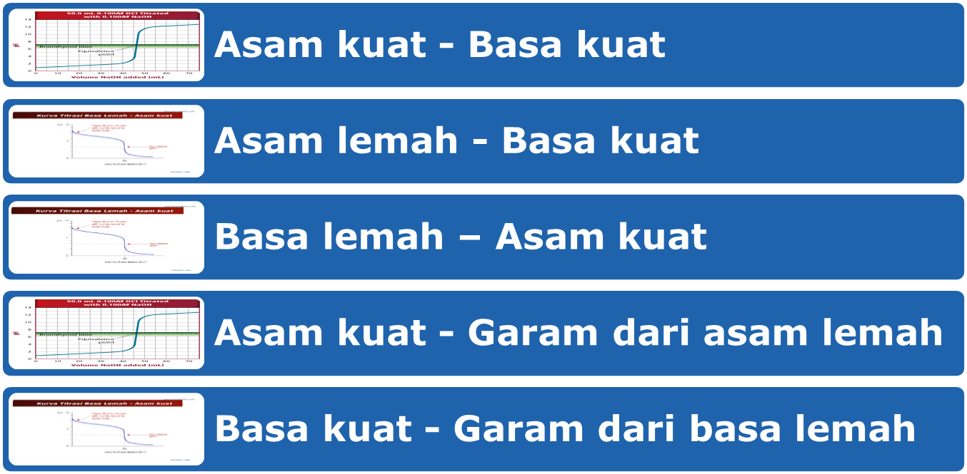
Jenis-Jenis Titrasi Asam Basa
www.themegallery.com
Company Logo

Slide 12
Remember…. ?
www.themegallery.com
Apa itu asam kuat dan asam lemah?
Bagaimana cara menghitung equivalensi?
Bagaimana cara menghitung molaritas dan normalitas?
“Pertanyaan yang sama untuk basa”
Company Logo

Slide 13
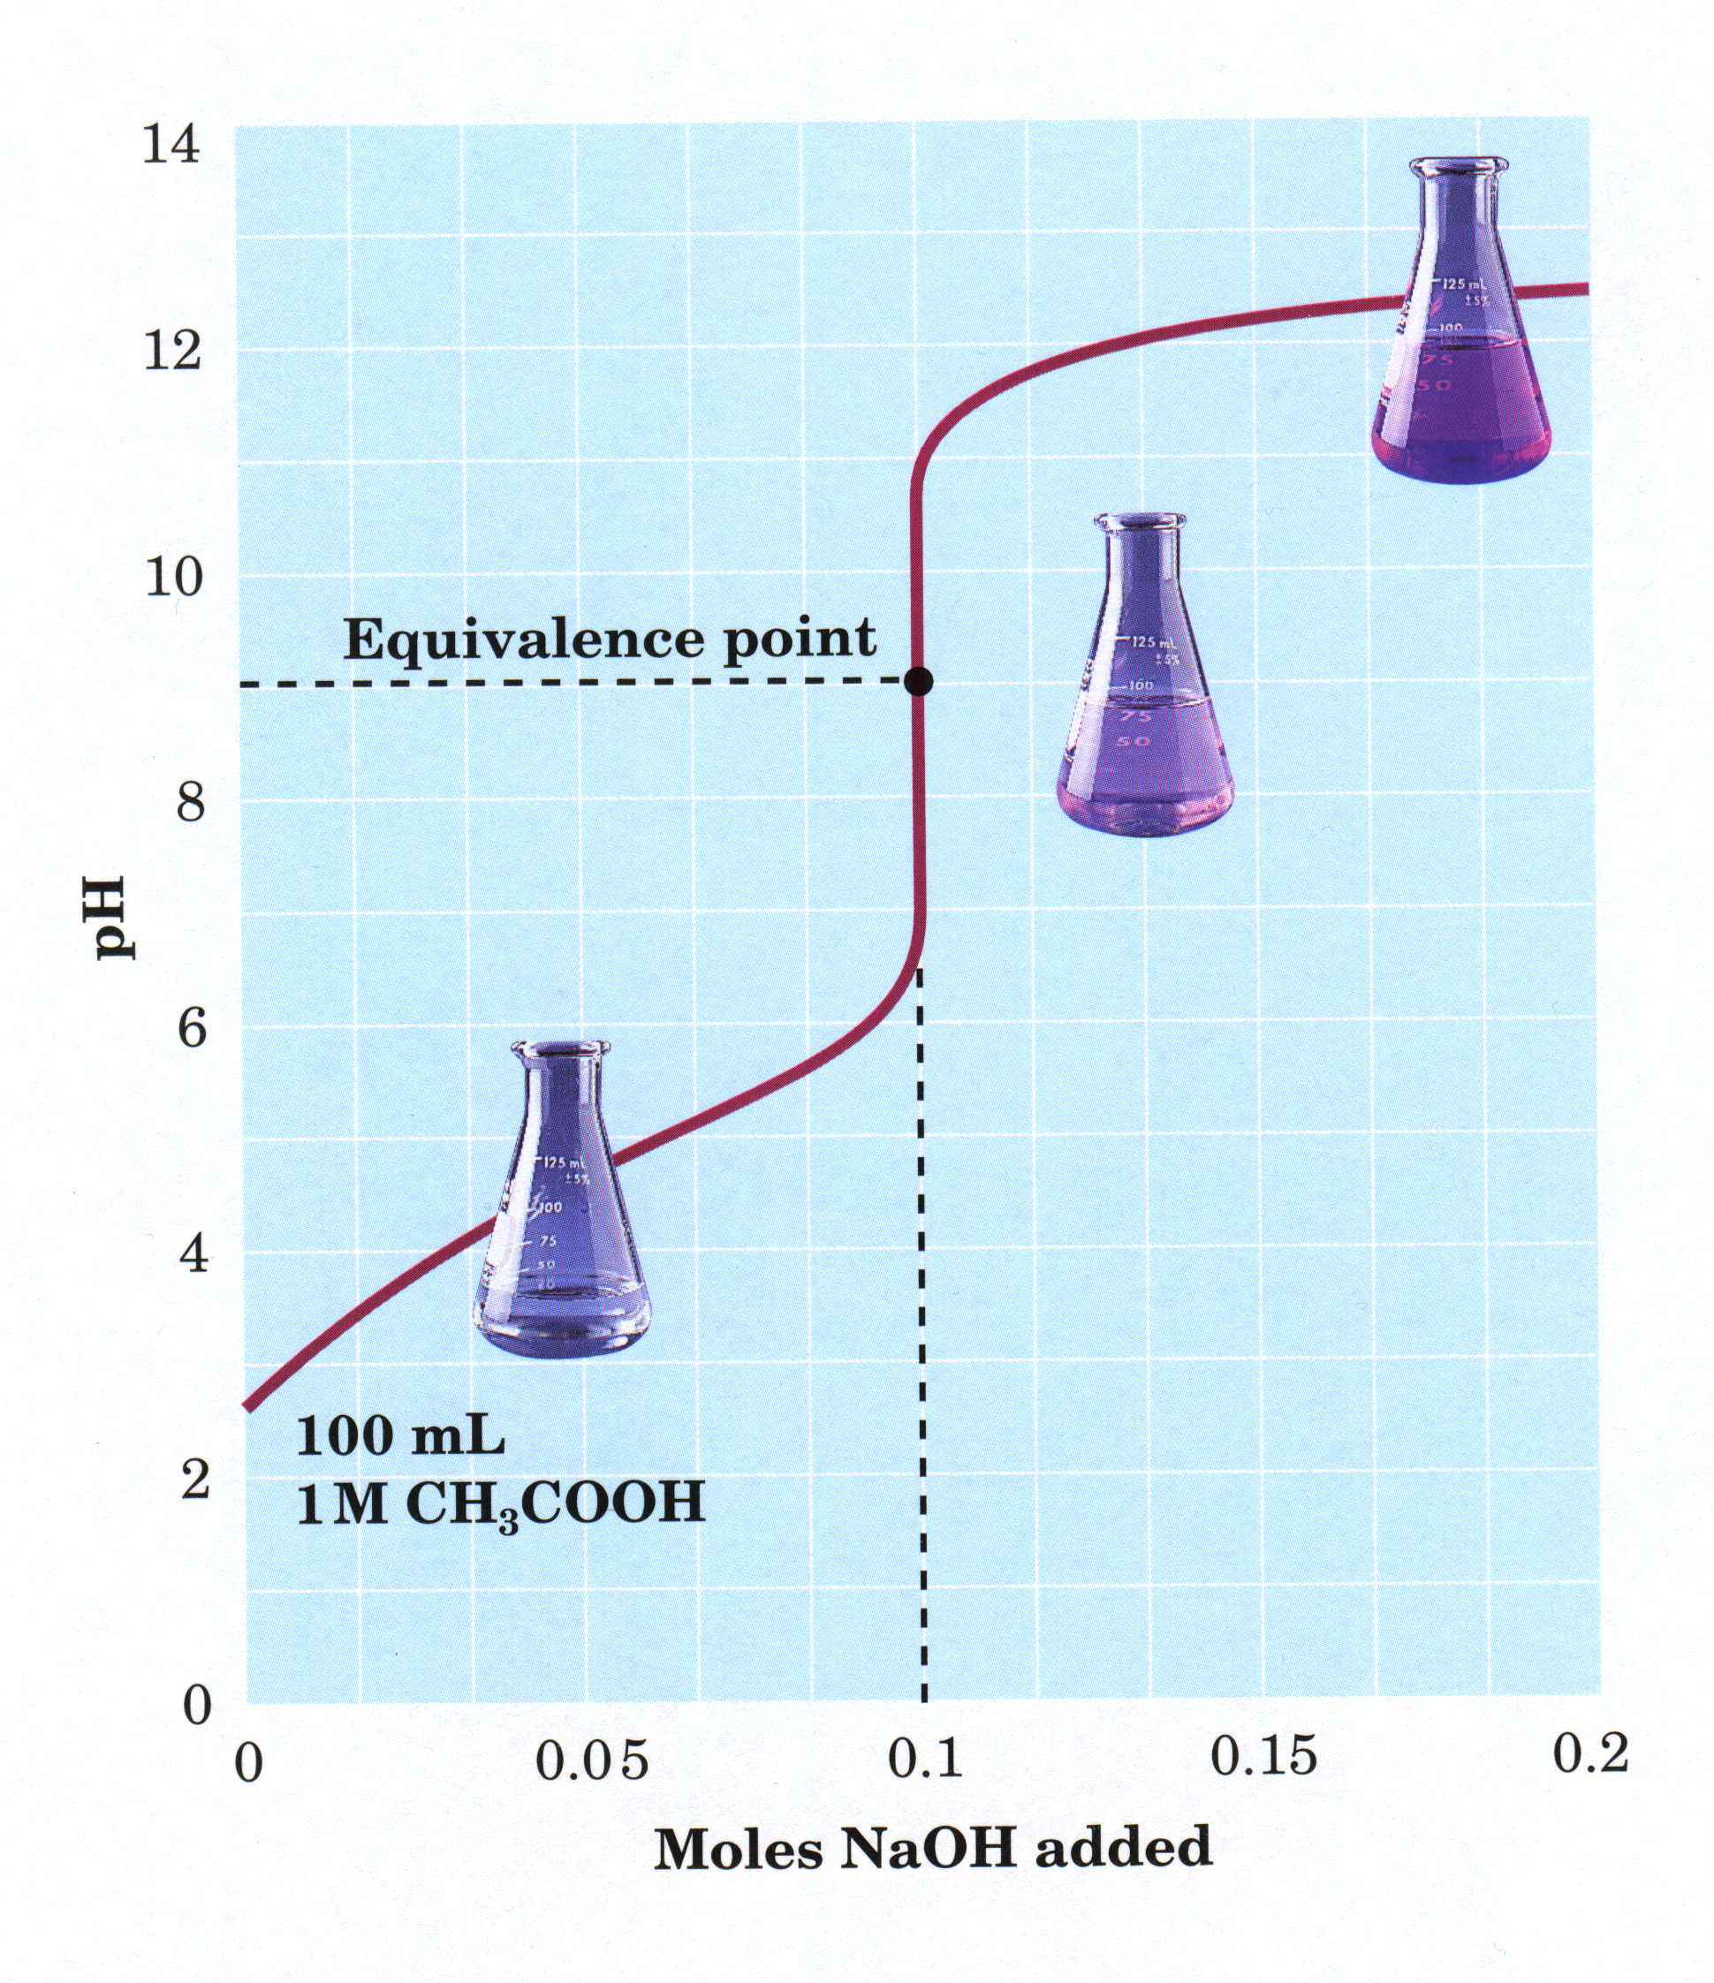
Asam kuat - Basa kuat
www.themegallery.com
Asam kuat : HCl
Basa kuat : NaOH
Persamaan Reaksi :
HCl + NaOH → NaCl + H2O
Reaksi ionnya :
H+ + OH- → H2O
Company Logo

Slide 14
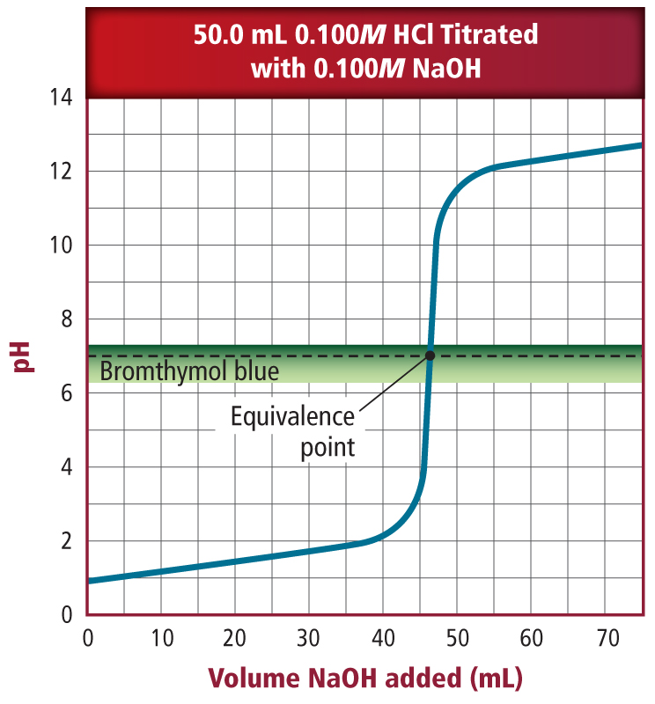
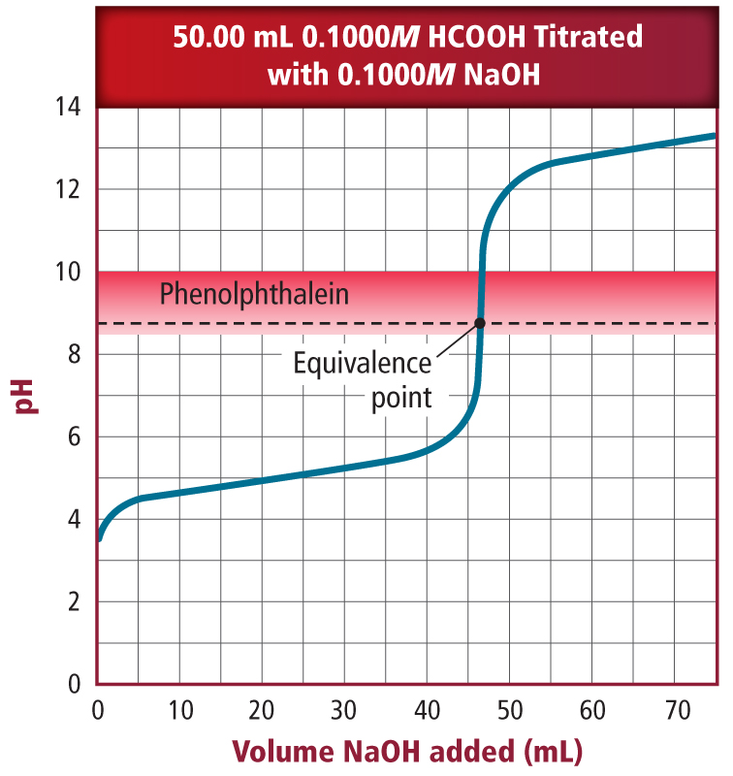
Kurva Titrasi

Slide 15
Titrasi Basa Lemah - Asam Kuat
www.themegallery.com
contoh :
Asam kuat : HCl
Basa lemah : NH₄OH
Persamaan Reaksi :
HCl + NH₄OH → NH₄Cl + H₂O
Reaksi ionnya :
H⁺ + NH₄OH → H₂O + NH4⁺
Company Logo

Slide 16
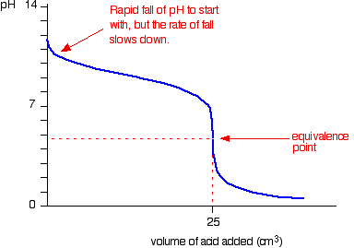
Kurva Titrasi Basa Lemah - Asam kuat
www.themegallery.com
Company Logo

Slide 17
Titrasi Asam Lemah - Basa Kuat
www.themegallery.com
contoh :
Asam lemah : CH₃COOH
Basa kuat : NaOH
Persamaan Reaksi :
CH₃COOH + NaOH → NaCH₃COO + H₂O
Reaksi ionnya :
H⁺ + OH⁻ → H₂O
Company Logo

Slide 18
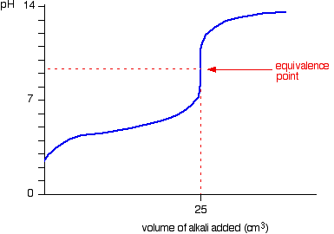
Kurva Titrasi Asam Lemah – Basa Kuat
www.themegallery.com
Company Logo

Slide 19
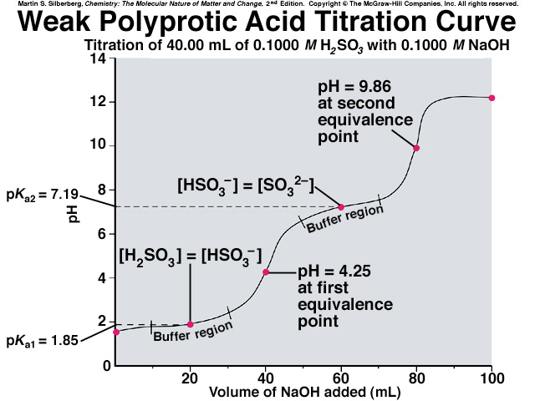
www.themegallery.com
Company Logo

Slide 20
Titrasi Asam Kuat - Garam dari Asam Lemah
www.themegallery.com
contoh :
Asam kuat : HCl
Garam dari asam lemah : NH₄BO₂
Persamaan Reaksi :
HCl + NH₄BO₂ → HBO₂ + NH₄Cl
Reaksi ionnya :
H⁺ + BO²⁻ → HBO₂
Company Logo

Slide 21
Titrasi Basa Kuat - Garam dari Basa Lemah
www.themegallery.com
contoh :
Basa kuat : NaOH
Garam dari basa lemah : CH₃COONH₄
Persamaan Reaksi :
NaOH + CH₃COONH₄ → CH₃COONa + NH₄OH
Reaksi ionnya :
OH⁻ + NH₄⁻ → NH₄OH
Company Logo

Slide 22
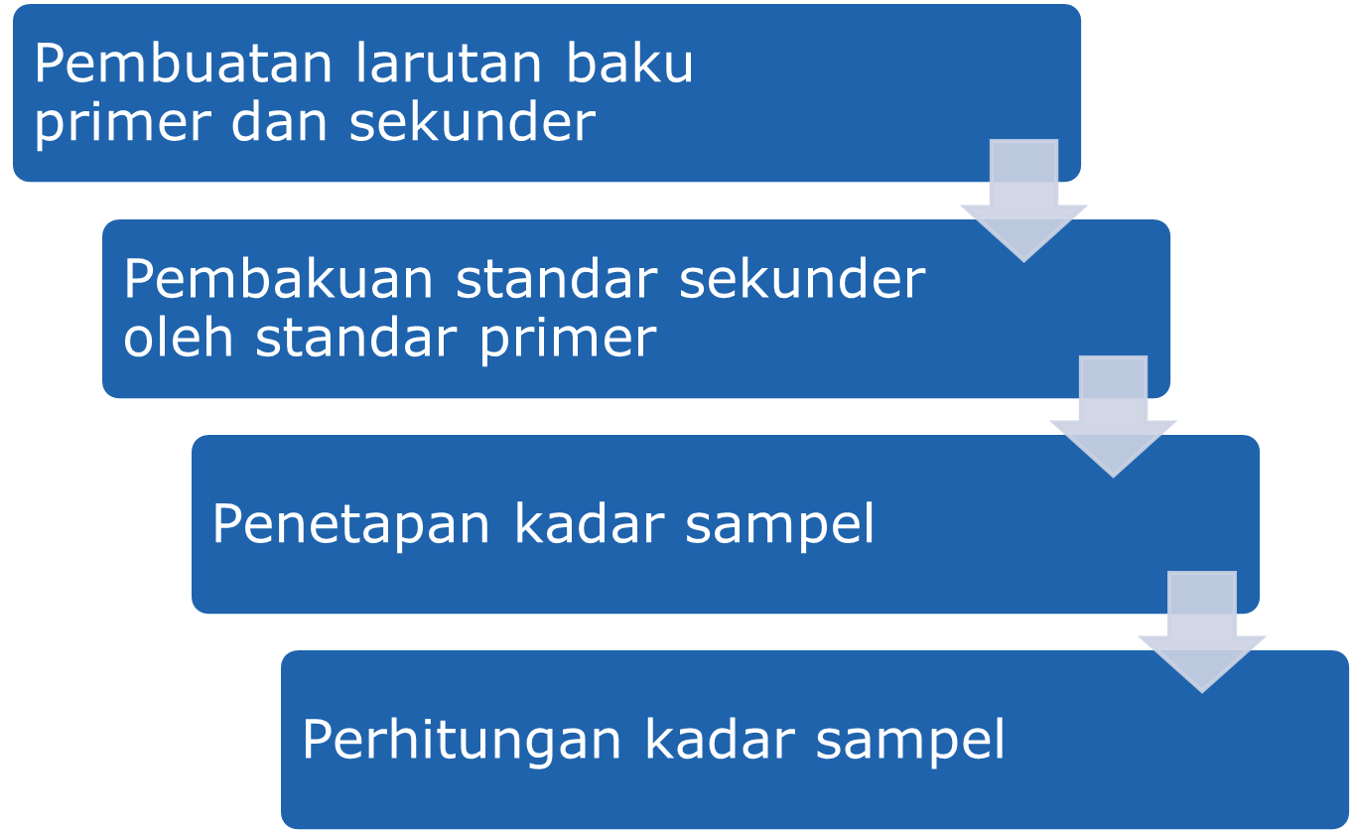
Proses titrasi
www.themegallery.com
Company Logo

Slide 23
Cara melakukan titrasi asam basa
www.themegallery.com
https://www.youtube.com/watch?v=i7jnSaf1Muc
Company Logo

Slide 24
Contoh kasus
www.themegallery.com
Sampel : HCl
Titran : NaOH
Standar primer : H₂C₂O₄
Pembuatan larutan standar primer
Konsentrasi yang akan dibuat : 0,1 N
sebanyak 100 mL (BM 126)
jumlah H₂C₂O₄ yang ditimbang :…..
2. Pembuatan larutan NaOH 0,1 N sebanyak 1L (BM 40)
Jumlah NaOH yang harus ditimbang: ….
Company Logo

Slide 25
www.themegallery.com
3. Pembakuan
4. Penetapan Kadar sampel dan perhitungan
No | Volume H₂C₂O₄ | Volume NaOH | Konsentrasi NaOH
1 | ₁₀ | 11,5
2 | ₁₀ | 11
3 | ₁₀ | 10,5
_{Konsentrasi} _{Rata-rata}
No | Volume HCl | Volume NaOH | Konsentrasi HCl
1 | ₁₀ | 10,5
2 | ₁₀ | 11
3 | ₁₀ | 10,5
_{Konsentrasi} _{Rata-rata}
Company Logo

Slide 26
Cara Melakukan Titrasi Asam Basa
www.themegallery.com
Zat penitrasi (titran) yang merupakan larutan baku dimasukkan ke dalam buret yang telah ditera
Zat yang dititrasi (titrat) ditempatkan pada wadah (gelas kimia atau erlenmeyer).Ditempatkan tepat dibawah buret berisi titran
Tambahkan indikator yang sesuai pada titrat, misalnya, indikator fenoftalien
Rangkai alat titrasi dengan baik. Buret harus berdiri tegak, wadah titrat tepat dibawah ujung buret, dan tempatkan sehelai kertas putih atau tissu putih di bawah wadah titrat
Atur titran yang keluar dari buret (titran dikeluarkan sedikit demi sedikit) sampai larutan di dalam gelas kimia menunjukkan perubahan warna dan diperoleh titik akhir titrasi. Hentikan titrasi !
Company Logo

Slide 27
Contoh Soal
www.themegallery.com
Untuk mentitrasi Asam sulfat sebanyak 25,00 mL diperlukan titran NaOH 0,10 M sebanyak 26,50mL.
Bagaimana reaksinya?
Berapakah konsentrasi asam?
2. Pada pembakuan NaOH titrasi titik akhir titrasi diperoleh pada 20,35 mL. Baku primer yang dipakai asam oksalat sebanyak 10 ml yang dibuat dengan menimbang 1,250 g dan dilarutkan sampai 100mL, indikator yang dipakai fenoftalein.
Tulis reaksi yang terjadi
Hitung konsentrasi NaOH.
3. Sampel yang berupa 100 mL larutan NaOH dititrasi dengan asam oksalat 0,5 N. Untuk mentitrasi 5 ml larutan NaOH tersebut diperlukan 5,5 mL asam oksalat. Hitung berat NaOH dalam sampel
Company Logo

